Slide 1
Celso Furtado
Contribuições para a Economia Política de Desenvolvimento da América Latina - Abel Cassol e Paulo André Niederle

Slide 2
INTRODUÇÃO
Pós 2ª GM: Desenvolvimento ganha significação e adentra o debate político institucional.
Furtado: modelos de desenvolvimento ortodoxos não levam em conta as particularidades das regiões periféricas.
Furtado e integrantes da CEPAL elaboram um método e um conjunto de conceitos e categorias analíticas capaz de analisar as economias periféricas.

Slide 3
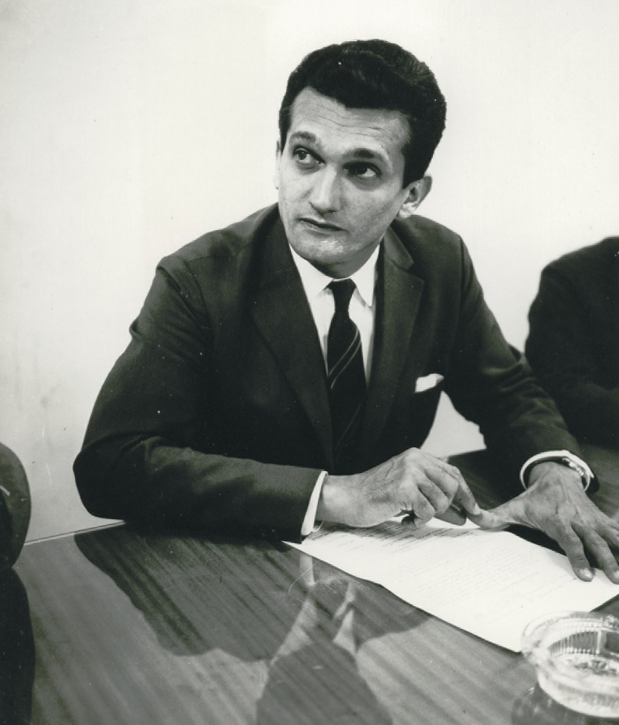
VIDA E OBRAS
Nascido em 1920 na Paraíba em família aristocrata
Bacharel em direito e doutor em economia
1949: Diretor de Divisão e Desenvolvimento da CEPAL
1957: Formação econômica do Brasil
1958: Desliga-se da CEPAL e assume diretoria do BNDES
1962: Ministério do Planejamento do governo Goulart (Plano Trienal)
1964: Direitos políticos cassados. Vira pesquisador em um Centro de Desenvolvimento nos EUA

Slide 4
VIDA E OBRAS
1965: professor de desenvolvimento econômico na França
1968-78: Missões das Nações Unidas e atua como professor visitante em diversas universidades nos EUA e Inglaterra. Publica 2 livros: O mito do desenvolvimento econômico e A economia latino-americana.
1979: Retorna ao Brasil
1986: Ministro da Cultura no governo Sarney
1993: Comissão Mundial da Cultura e Desenvolvimento (ONU/UNESCO)
2004: Falecimento aos 84 anos.

Slide 5
Papel do Estado
Cepal e Furtado: preocupação com o subdesenvolvimento do país
Solução: Industrialização promovida pelo Estado
Contexto internacional econômico e político incentiva e legítima ação governamental
Papel do Estado: estimular a demanda e investir diretamente em bens intermediários que não poderiam ser providos (ou não eram atrativos) sob iniciativa privada
Processo caracterizado pela substituição de importações e apoio a indústria nacional

Slide 6
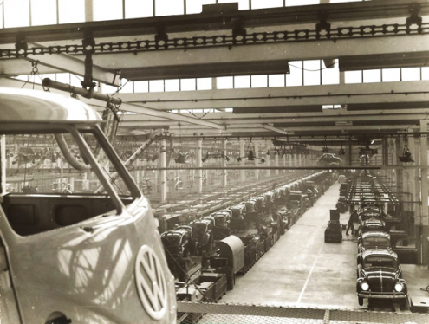
Papel do Setor Privado
Setor Privado: se concentra na produção de bens mais exigentes em termos de progresso técnico: bens de consumo duráveis.
Setor Dinâmico da Economia: controlado pelo capital externo.
Concentração de riquezas e envio de remessas para o exterior

Slide 7
Resultados
Tendência à estagnação: quanto maior o desenvolvimento desse processo na direção de bens com maior tecnologia e capital implícito, mais insustentável se torna manter tal projeto em andamento.
Endividamento Externo é política adotada para manter a “locomotiva” funcionando. Pressões inflacionárias cada vez maiores.
Atuação do Estado tem como resultado final um aumento da heterogeneidade estrutural e social no país. Aumenta-se a concentração de renda e o subemprego. Mesmo setores que melhoraram bastante em termos de produtividade pouco contribuíram para atenuação do fenômeno. “Épocas distintas” dentro do país: algumas indústrias com tecnologia de primeiro mundo, outras totalmente ultrapassadas.

Slide 8
UMA TEORIA DO SUBDESENVOLVIMENTO
Origem: formulado na década de 1940 pelo então diretor da CEPAL, Raúl Prebisch.
Objetivo: criar uma teoria original para explicar o subdesenvolvimento latino-americano.
Motivo: Os cepalinos acreditavam que a formulação ortodoxa havia inconsistência; Especialmente o preceito da “lei das vantagens comparativas”, de Ricardo.
Qual a visão desses autores a respeito dessa lei?
Desconsiderava o fenômeno da “deterioração dos termos de intercâmbio”

Slide 9
UMA TEORIA DO SUBDESENVOLVIMENTO
Deterioração dos termos de intercâmbio
Relações desiguais entre países centrais e periféricos
-natureza dos bens que compunham a pauta de importações e exportações. Países periféricos haviam-se tornado produtores de bens primários – produtos agrícolas e minerais. E importadores de bens manufaturados. Em decorrência da crescente demanda pelos bens industrializados e o pouco dinamismo da demanda internacional por bens primários, a consequência disso era um desequilíbrio estrutural na balança de pagamentos
A Balança de pagamentos estaria sempre deficitária, portanto, para os cepalinos, a industrialização era o caminho para sair dessa condição e sinônimo de desenvolvimento.

Slide 10
UMA TEORIA DO SUBDESENVOLVIMENTO
Contribuicoes de Celso Furtado:
o acadêmico brasileiro, membro da Cepal, foi chave importante para o desenvolvimento da ‘’ Teoria do Subdesenvolvimento’’
Para ele: subdesenvolvimento é uma condição estrutural. O autor explora esse conceito por meio de uma perspectiva histórica de longo prazo e um viés metodológico mais indutivo.
Leva em conta fatores socioculturais internos que sustentam o modo de inserção dependente no comércio internacional,
Segundo ele: “um processo autônomo, e não [de] uma etapa pela qual tenham, necessariamente, passado as economias que já alcançaram grau superior de desenvolvimento”
Ou seja, para Furtado, o processo de desenvolvimento nos países
Alguma de su

Slide 11
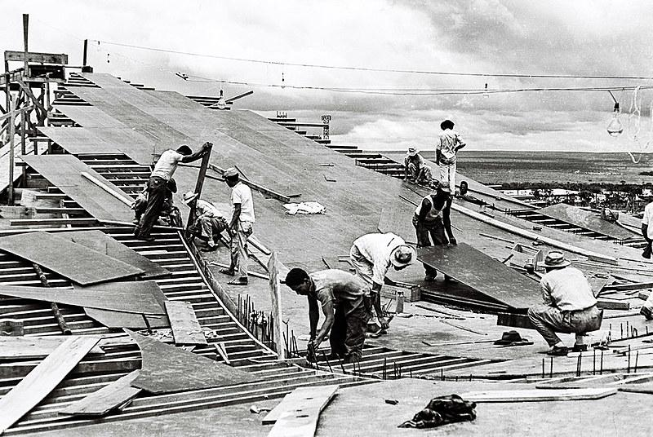
A Teoria de Subdesenvolvimento de Furtado
Furtado atribui a estruturas sociais híbridas, internas, papel determinante no desenvolvimento e manutenção das relações desiguais “centro-periferia”;
Dualismo estrutural: coexistência de setores modernos e atrasados, país com economia capitalista baseada em relações sociais arcaicas: precariedade do trabalho, concentração de riqueza, tecnologia precária.

Slide 12
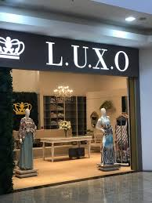
A Teoria de Subdesenvolvimento de Furtado
Natureza dessas relações também advém do destino dado ao excedente: consumo supérfluo -- uma pequena elite mantém padrões de vida como o dos países desenvolvidos usando o excedente de produção, enquanto nos países desenvolvidos, a maior parte do excedente financia o investimento produtivo.

Slide 13
A Teoria de Subdesenvolvimento de Furtado
Com a industrialização, a dependência muda. Furtado (em 1981), assim como outros pensadores, chamam atenção para a forma como a dependência assume uma conotação tecnológica e financeira e ganha complexidade; conglomerados multinacionais.
Não apenas o padrão de desenvolvimento heterogêneo reproduzia a desigualdade, mas própria ação do Estado a reforça: ao assumir papel privado, criam-se disputas políticas quanto à direção dos investimentos estatais -- incentivo a rent-seeking.

Slide 14
CONSIDERAÇÕES FINAIS
Década de 80: Declínio das políticas econômicas desenvolvimentistas na américa latina
Motivada pela crise inflacionária e o endividamento externo, como consequência das políticas de substituicao de importacoes.
Novo foco do neoestruturalismo cepalino: equidade social e democracia pluralista como condições básicas e necessárias do desenvolvimento
Atualmente: crescente preocupação com a desregulamentação dos mercados; abrindo espaço para a chance do retorno de novos estudos em cima das ideias dos autores cepalistas.

